Slide 1
הקמת 12 האבנים בגלגל ובירדן והמתרחש לאחר מעבר הירדן (פרק ד)
גלגל

Slide 2
ההכנות לכניסה לארץ
פרקים א-ה
(מינוי יהושע, שני המרגלים ביריחו, נס מעבר הירדן, האבנים במלון,
ברית המילה, קורבן הפסח, הפסקת המן, פגישת יהושע עם מלאך ה')
ספר
יהושע
כיבוש הארץ ומלכיה ואירועים נלווים
פרקים ו-יב
(הכבוש הנסי של יריחו, שתי מערכות בכיבוש העי,
טקס בהר עיבל והמזבח, תרמית הגבעונים, מלכי הדרום, מלכי צפון)
חלוקת הנחלות בארץ
פרקים יג-כ
(הארץ הנשארת, ההגרלות וההתנחלות, ערי המקלט)
ארועים ונאומי סיום
פרקים כא-כד
(מזבח שבנו שניים וחצי השבטים בעבר הירדן, נאומי יהושע, מות יהושע)

Slide 3
כבר בפרק הקודם, לפני מעבר הירדן, ה' ציווה את יהושע לבחור 12 אנשים, איש מכל
שבט וכעת ה' מבהיר ליהושע מה עליהם לעשות: כל אחד מהם צריך ליטול אבן
מהירדן, לקחת אותה איתו ולשים "בַּמָּלוֹן אֲשֶׁר תָּלִינוּ בוֹ הַלָּיְלָה".
האבנים מיועדות לזכרון של נס מעבר הירדן "עַד עוֹלָם".
מלבד 12 האבנים האלו, יהושע הקים בתוך הירדן 12 אבנים נוספות.
לאחר מכן מופיע תיאור סיום מעבר הירדן. עד שכל העם עברו את הירדן, הכהנים
עמדו בתוך הירדן. הכתוב מציין שגם בני גד ראובן וחצי המנשה עברו את הירדן עם
העם, לאור ההבטחה שלהם לצאת למלחמה בארץ.
בעקבות מעבר הירדן, מתקיימת הבטחת ה' ליהושע: "בַּיּוֹם הַהוּא גִּדַּל ה' אֶת יְהוֹשֻׁעַ
בְּעֵינֵי כָּל יִשְׂרָאֵל וַיִּרְאוּ אֹתוֹ כַּאֲשֶׁר יָרְאוּ אֶת מֹשֶׁה כָּל יְמֵי חַיָּיו" .
לאחר שבני ישראל עברו את הירדן, הכהנים יכולים לנתק את כפות רגליהם מהירדן.
כשהם עושים זאת, מיד מי הירדן שנעצרו בעיר "אדם" שבים לזרימתם.
יהושע לוקח את שתים עשרה האבנים שאספו נציגי השבטים ומקים אותן בגלגל ושוב
הוא מזכיר שתפקיד האבנים האלה הוא לזכרון: "לְמַעַן דַּעַת כָּל עַמֵּי הָאָרֶץ אֶת יַד ה' כִּי
חֲזָקָה הִיא לְמַעַן יְרָאתֶם אֶת ה' אֱלֹהֵיכֶם כָּל הַיָּמִים".
תקציר פרק ד

Slide 4
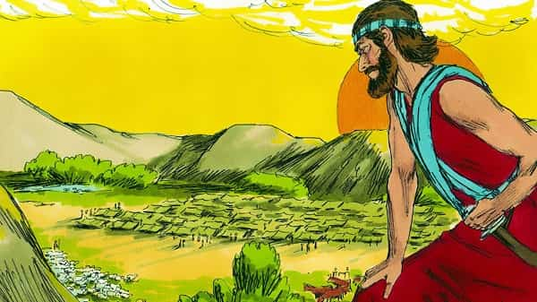
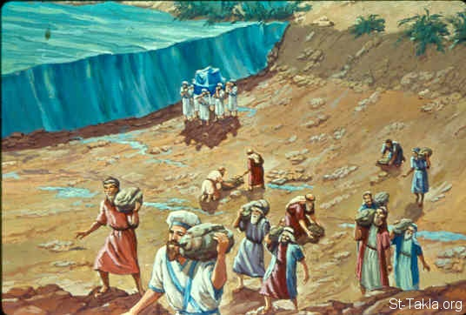
צווי ה' ליהושע (א-ג)
וַיֹּאמֶר ה' אֶל יהוֹשֻׁעַ לֵאמֹר:
קְחוּ לָכֶם מִן הָעָם 12 אֲנָשִׁים, אִישׁ-אֶחָד אִישׁ-אֶחָד מִשָּׁבֶט (הציווי על לקיחת האנשים הוזכר גם בפרק ג', פס' יב)
וְצַוּוּ אוֹתָם לֵאמֹר: שְׂאוּ לָכֶם מִזֶּה מִתּוֹךְ-הַיַּרְדֵּן מִמַּצַּב רַגְלֵי-הַכֹּהֲנִים הָכִין (=מהמקום בו ניצבו הכוהנים בעמידה נכונה ויציבה) 12 אֲבָנִים,
וְהַעֲבַרְתֶּם אוֹתָם עִמָּכֶם וְהִנַּחְתֶּם אוֹתָם בַּמָּלוֹן (=במקום הלינה) אֲשֶׁר תָּלִינוּ בוֹ הַלָּיְלָה.
גלגל

Slide 5
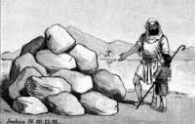
נימוק להקמת האבנים (ו-ז)
לְמַעַן תִּהְיֶה זֹאת אוֹת בְּקִרְבְּכֶם: כִּי יִשְׁאָלוּן בְּנֵיכֶם מָחָר לֵאמֹר מָה הָאֲבָנִים הָאֵלֶּה לָכֶם ?
וַאֲמַרְתֶּם לָהֶם: אֲשֶׁר נִכְרְתוּ מֵימֵי-הַיַּרְדֵּן מִפְּנֵי אֲרוֹן בְּרִית-ה' בְּעָבְרוֹ בַּיַּרְדֵּן,
נִכְרְתוּ מֵי-הַיַּרְדֵּן ! וְהָיוּ הָאֲבָנִים-הָאֵלֶּה לְזִכָּרוֹן לִבְנֵי-יִשְׂרָאֵל עַד עוֹלָם !
(הערה: נימוקים נוספים מביא יהושע בהמשך הפרק, פס' כא-כד)

Slide 6
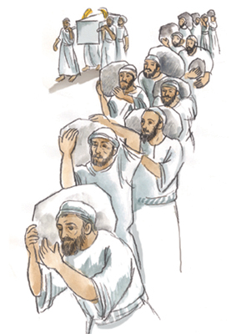
יהושע מצווה את נציגי השבטים (ד-ה)
וַיִּקְרָא יְהוֹשֻׁעַ אֶל 12 אִישׁ אֲשֶׁר הֵכִין מִבְּנֵי-יִשְׂרָאֵל:
אִישׁ-אֶחָד, אִישׁ-אֶחָד מִשָּׁבֶט.
וַיֹּאמֶר לָהֶם יְהוֹשֻׁעַ:
עִבְרוּ לִפְנֵי אֲרוֹן ה'-אֱלֹהֵיכֶם אֶל תּוֹךְ-הַיַּרְדֵּן,
וְהָרִימוּ לָכֶם אִישׁ אֶבֶן-אַחַת עַל-שִׁכְמוֹ לְמִסְפַּר שִׁבְטֵי בְנֵי-יִשְׂרָאֵל !
(=כל איש מבין 12 האנשים ירים על שכמו אבן אחת, כנגד כל אחד משבטי ישראל ! )

Slide 7
בנ"י מבצעים (ח)
וַיַּעֲשׂוּ כֵן בְּנֵי-יִשְׂרָאֵל כַּאֲשֶׁר צִוָּה יְהוֹשֻׁעַ !
וַיִּשְׂאוּ 12 אֲבָנִים מִתּוֹךְ-הַיַּרְדֵּן כַּאֲשֶׁר דִּבֶּר ה' אֶל יְהוֹשֻׁעַ, לְמִסְפַּר שִׁבְטֵי בְנֵי-יִשְׂרָאֵל,
וַיַּעֲבִרוּם עִמָּם אֶל הַמָּלוֹן וַיַּנִּחוּם שָׁם.
גלגל

Slide 8
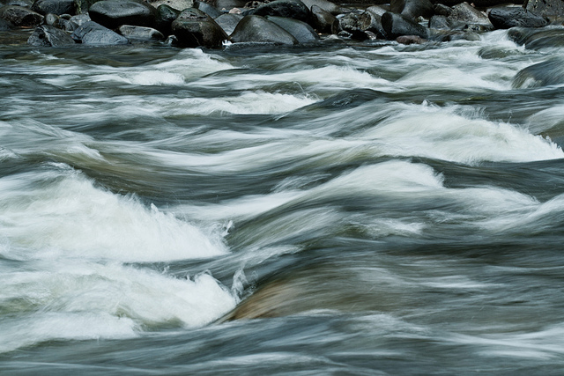
הקמת 12 אבנים נוספות בתוך הירדן תחת המקום בו עמדו רגלי-הכהנים
פס' ט. 12 אֲבָנִים הֵקִים יְהוֹשֻׁעַ בְּתוֹךְ-הַיַּרְדֵּן
תַּחַת מַצַּב (=מתחת למקום בו ניצבו) רַגְלֵי-הַכֹּהֲנִים נֹשְׂאֵי אֲרוֹן-הַבְּרִית,
וַיִּהְיוּ שָׁם (=האבנים) עַד הַיּוֹם-הַזֶּה.

Slide 9
הכהנים ממתינים עד שכל העם יעברו
וְהַכֹּהֲנִים נֹשְׂאֵי הָאָרוֹן עֹמְדִים בְּתוֹךְ-הַיַּרְדֵּן
עַד תֹּם כָּל הַדָּבָר אֲשֶׁר צִוָּה ה' אֶת יְהוֹשֻׁעַ לְדַבֵּר אֶל-הָעָם,
כְּכֹל אֲשֶׁר צִוָּה מֹשֶׁה אֶת יְהוֹשֻׁעַ !
העם עובר מהר, ארון ה' והכהנים עוקפים ועוברים לפני העם (י-יא)
וַיְמַהֲרוּ הָעָם וַיַּעֲבֹרוּ,
וַיְהִי כַּאֲשֶׁר תַּם כָּל הָעָם לַעֲבוֹר,
וַיַּעֲבֹר אֲרוֹן-ה' וְהַכֹּהֲנִים לִפְנֵי הָעָם (מעבר הכהנים והארון מתרחש בפועל רק בפס': טו-יח)

Slide 10
הגעת החלוצים (½2 השבטים) לערבות יריחו (יב-יג)
וַיַּעַבְרוּ בְּנֵי-רְאוּבֵן וּבְנֵי-גָד וַחֲצִי שֵׁבֶט-הַמְנַשֶּׁה חֲמֻשִׁים (מצוידים בנשק) לִפְנֵי בְּנֵי-יִשְׂרָאֵל,
כַּאֲשֶׁר דִּבֶּר אֲלֵיהֶם מֹשֶׁה.
כְּ- 40,000 חֲלוּצֵי הַצָּבָא עָבְרוּ לִפְנֵי ה' לַמִּלְחָמָה אֶל עַרְבוֹת-יְרִיחוֹ.
הערת הכתוב (יד): בַּיּוֹם הַהוּא גִּדַּל ה' אֶת יְהוֹשֻׁעַ בְּעֵינֵי כָּל-יִשְׂרָאֵל !
וַיִּרְאוּ אֹתוֹ כַּאֲשֶׁר יָרְאוּ אֶת מֹשֶׁה כָּל יְמֵי-חַיָּיו !

Slide 11
עליית הכהנים מן הירדן, מי-הירדן שבים למקומם (טו-יח)
ה' (טו-טז) וַיֹּאמֶר ה' אֶל יְהוֹשֻׁעַ לֵאמֹר: צַוֵּה אֶת הַכֹּהֲנִים נֹשְׂאֵי אֲרוֹן-הָעֵדוּת וְיַעֲלוּ מִן-הַיַּרְדֵּן !
יהושע (יז) וַיְצַו יְהוֹשֻׁעַ אֶת הַכֹּהֲנִים לֵאמֹר: עֲלוּ מִן-הַיַּרְדֵּן !
הכוהנים (יח) וַיְהִי כַּעֲלוֹת הַכֹּהֲנִים נֹשְׂאֵי אֲרוֹן בְּרִית-ה' מִתּוֹךְ-הַיַּרְדֵּן (ובזמן ש:)
נִתְּקוּ כַּפּוֹת רַגְלֵי-הַכֹּהֲנִים אֶל הֶחָרָבָה (=היבשה:)
מי-הירדן (יח) וַיָּשֻׁבוּ מֵי-הַיַּרְדֵּן לִמְקוֹמָם וַיֵּלְכוּ כִתְמוֹל-שִׁלְשׁוֹם עַל כָּל-גְּדוֹתָיו.

Slide 12
הקמת 12 האבנים שהונחו במלון בגלגל, הנימוקים להקמתם (יט-כד)
התאריך בו בנ"י עולים מן הירדן וחונים בגלגל (יט)
וְהָעָם עָלוּ מִן-הַיַּרְדֵּן בֶּעָשׂוֹר לַחֹדֶשׁ-הָרִאשׁוֹן (=י' בניסן), וַיַּחֲנוּ בַּגִּלְגָּל בִּקְצֵה מִזְרַח-יְרִיחוֹ.
הקמת האבנים בגלגל (כ)
וְאֵת 12 הָאֲבָנִים הָאֵלֶּה אֲשֶׁר לָקְחוּ מִן-הַיַּרְדֵּן הֵקִים יְהוֹשֻׁעַ בַּגִּלְגָּל.
הנימוקים להקמת האבנים (כא-כד)
וַיֹּאמֶר אֶל בְּנֵי-יִשְׂרָאֵל לֵאמֹר:
1. אֲשֶׁר יִשְׁאָלוּן בְּנֵיכֶם מָחָר אֶת אֲבוֹתָם לֵאמֹר: מָה הָאֲבָנִים הָאֵלֶּה ?
וְהוֹדַעְתֶּם אֶת בְּנֵיכֶם לֵאמֹר: בַּיַּבָּשָׁה עָבַר יִשְׂרָאֵל אֶת הַיַּרְדֵּן הַזֶּה, אֲשֶׁר-הוֹבִישׁ ה'-אֱלֹהֵיכֶם אֶת מֵי-הַיַּרְדֵּן
עַד עָבְרְכֶם מִפְּנֵיכֶם, כַּאֲשֶׁר עָשָׂה ה'-אֱלֹהֵיכֶם לְיַם-סוּף אֲשֶׁר הוֹבִישׁ מִפָּנֵינוּ עַד עָבְרֵנוּ !
2. לְמַעַן דַּעַת כָּל עַמֵּי-הָאָרֶץ אֶת יַד-ה' כִּי חֲזָקָה הִיא !
3. לְמַעַן יְרָאתֶם אֶת ה'-אֱלֹהֵיכֶם כָּל הַיָּמִים !

